Slide 1
服务部分的详细设计
3-9小组

Slide 2
服务商接受
服务单信息

Slide 3

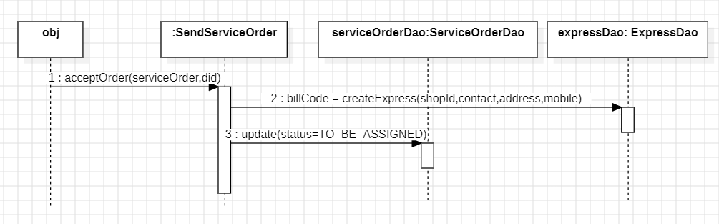
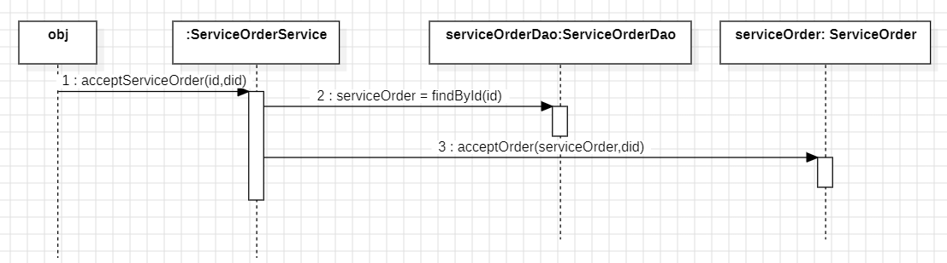
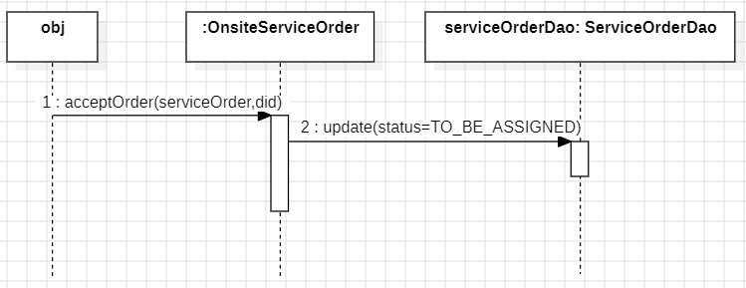
服务商接受服务单信息
接受服务单-寄修
服务商接受服务单信息——顺序图
接受服务单-上门维修

Slide 4
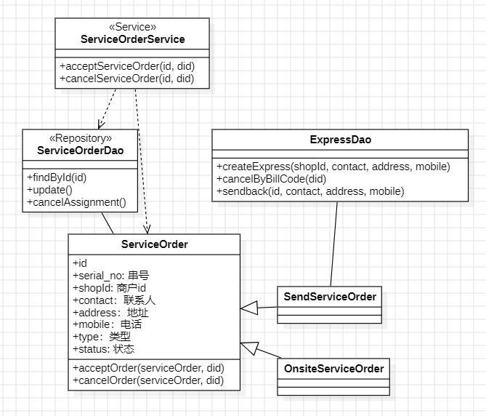
服务商接受服务单信息
服务商接受服务单信息——静态类图

Slide 5
服务商取消服务单

Slide 6
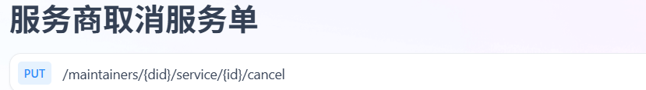
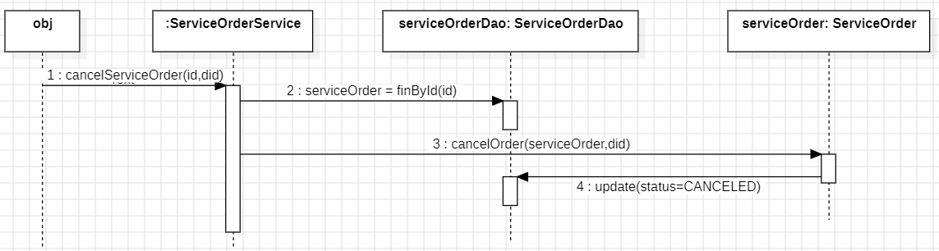
服务商取消服务单
服务商取消服务单——顺序图

Slide 7
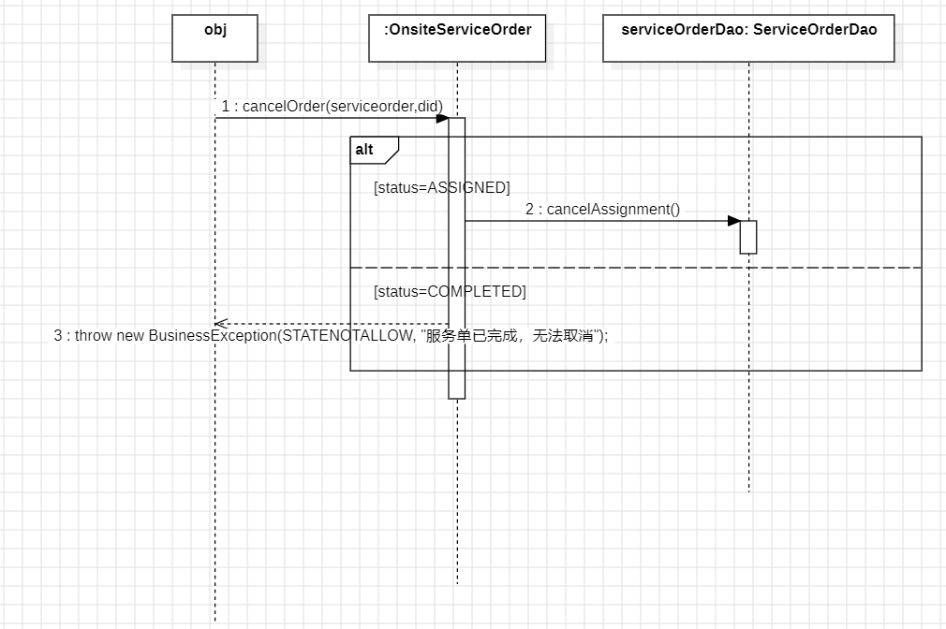
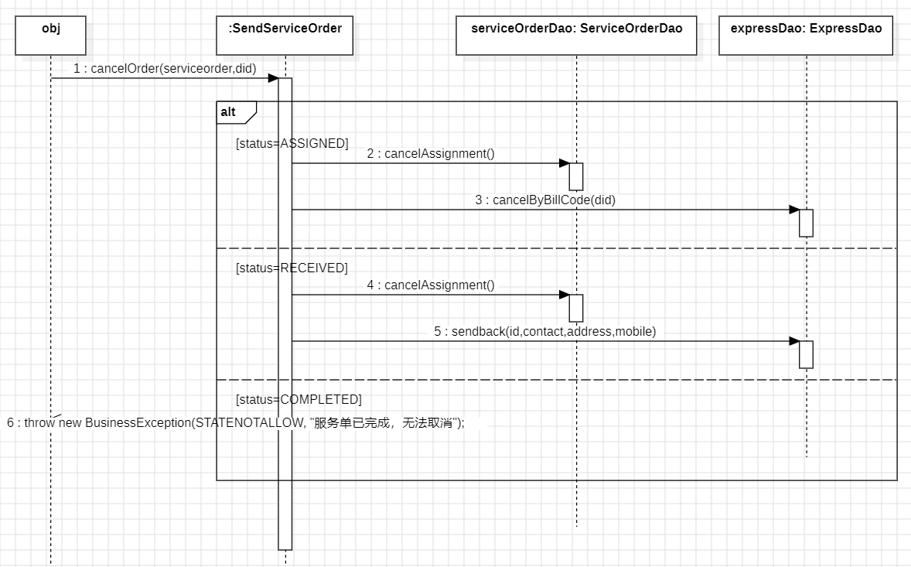
服务商取消服务单
取消服务单-寄修
取消服务单-上门维修

Slide 8
服务商取消服务单
服务商取消服务单——静态类图

Slide 9
平台管理员
审核服务商变更

Slide 10
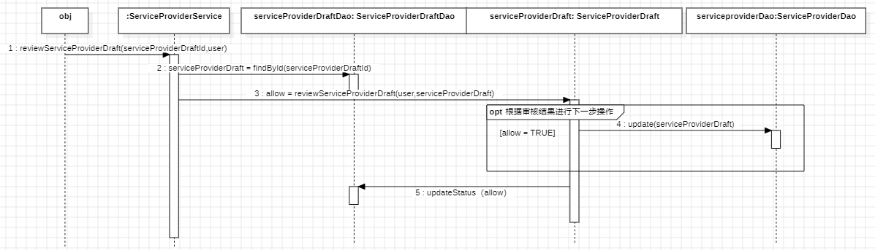
平台管理员审核服务商变更
平台管理员审核服务商变更——顺序图

Slide 11
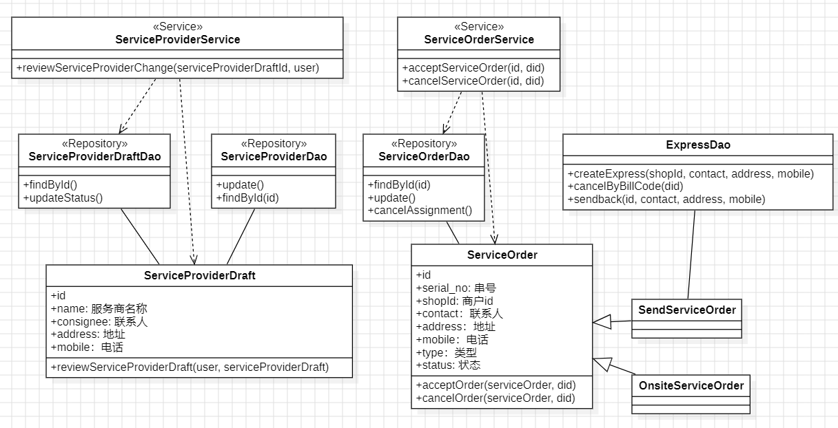
平台管理员审核服务商变更
平台管理员审核服务商变更——静态类图

Slide 12
Thanks
For
Watching

